Slide 1
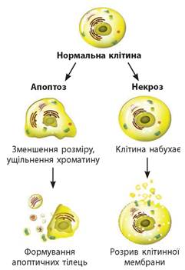
Біологія і Екологія. 10 клас. 22.04.2020
СТАРІННЯ ТА СМЕРТЬ КЛІТИН

Slide 2

Поміркуйте!
У світлі сучасних гіпотез старіння організмів, яких налічують понад 200, науковці виокремлюють найчастіше 9 ключових ознак:
1) геномну нестабільність,
2) теломерні скорочення,
3) мітохондріальну дисфункцію,
4) епігенетичні зміни,
5) втрату білкового гомеостазу,
6) нестачу й порушення надходження поживних речовин – нутрієнтів,
7) виснаження стовбурових клітин,
8) зміни міжклітинної комунікації
9) клітинне старіння.
А що таке старіння клітин (англійською мовою – cellular senescence)?

Slide 3
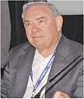
Які ознаки старіння клітин?
Уперше клітинне старіння описав в 1965 р. Л. Гейфлік (нар. 1928). Було встановлено, що нормальні клітини втрачають здатність до репродукції після певної кількості поділів
Леонард Гейфлік — професор Каліфорнійського університету (нар. 1928 р.)

Slide 4
Прояви старіння клітини:
Поверхневий апарат
У клітинній мембрані спостерігаються ущільнення і
потовщення, зменшення інтенсивності транспортування речовин, кількості міжклітинних контактів
Цитоплазма
Змінюється щільність гіалоплазми, що позначається на інтенсивності біохімічних реакцій й біофізичних процесів. Однією зі сталих ознак старіння клітин є морфологічні й функціональні зміни мітохондрій.
Генетичний апарат
З віком клітин змінюється структура хроматину, зменшується транскрипційна активність еухроматину та швидкість реплікації ДНК, втрачає ефективність система репарації ДНК

Slide 5
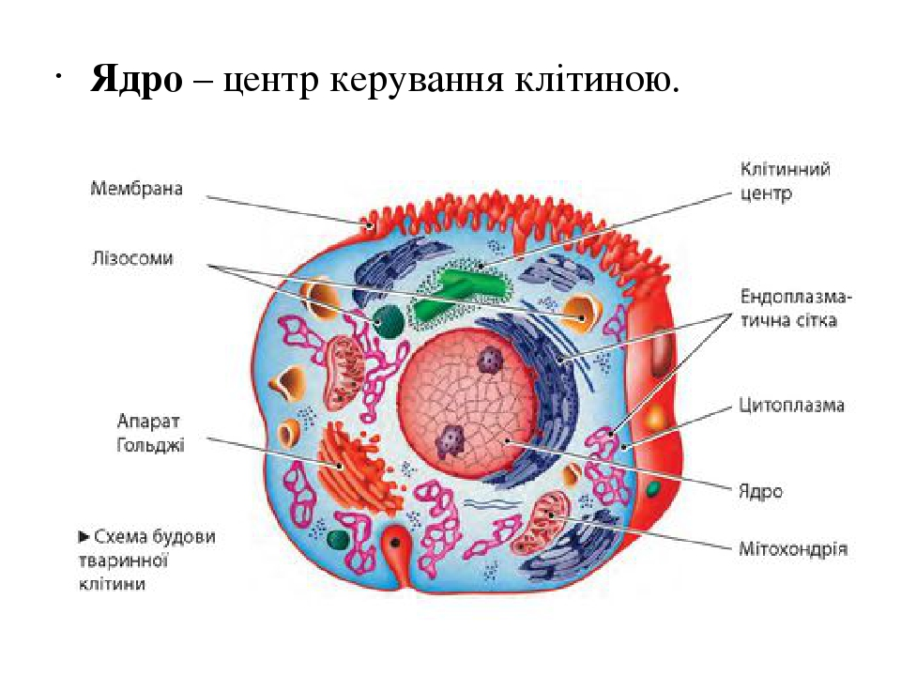
Гіпотези клітинного старіння:
молекулярно-генетичні гіпотези (вікові зміни є спадково запрограмованими)
теломерна гіпотеза (скорочення теломер після кожного подвоєння хромосом і втрата здатності до поділу)
гіпотеза вільних радикалів (причиною клітинного старіння є шкідливі впливи вільних радикалів)
гіпотеза виснаження стовбурових клітин (уповільнюють свій поділ і не так часто перетворюються на соматичні клітини)
гіпотеза порушення білкового гомеостазу (накопичення пошкоджених й змінених білків)

Slide 6
Чому клітини гинуть?
Смерть клітин
може наставати
у нормі в разі патології
Гинуть клітини
в ембріональному розвитку у дорослому організмі
(під час формування внаслідок старіння,
тканин і органів) в разі втрати функцій і
під дією шкідливих
чинників

Slide 7
Види загибелі клітин:
Апоптоз
Некроз
це загибель клітин у результаті незворотного пошкодження під дією шкідливих чинників.
До них належать перегрівання, переохолодження, нестача кисню, порушення кровопостачання, дія отрут, хімічних препаратів, механічні травми.
Некроз клітин супроводжується
запаленням, що спричинене продуктами розпаду клітин. Реакція запалення –
це основна фізіологічна відмінність некрозу від апоптозу
генетично запрограмована загибель клітини, в якій провідну роль виконують внутрішньоклітинні механізми.
Цей вид загибелі клітин є енергетично залежним й регульованим процесом.
Апоптоз також відіграє важливу роль в разі зараження інфекційними агентами, зокрема вірусними, у ліквідації пухлинних клітин.

Slide 8
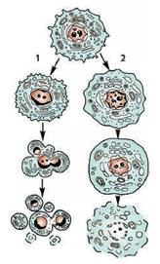
ШЛЯХИ ЗАГИБЕЛІ КЛІТИН
1 АПОПТОЗ:
1 – стиснення клітини та конденсація хроматину,
2 – фрагментація ядра,
3 – фрагментація клітини;
2 НЕКРОЗ:
1 – набухання клітини,
2 – набухання мембранних органел,
3 – лізис клітини
1
2
3

Slide 9
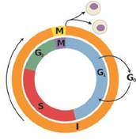
Які причини і наслідки порушень клітинного циклу?
Клітинний цикл – це період існування клітини від одного поділу до іншого
Регуляція клітинного циклу здійснюється:
гормонами,
чинниками росту,
білками-циклінами ,
циклін-залежними ферментами, без яких неможливий перехід
до поділу.
Етапи й фази клітинного циклу:
М – мітоз;
І – інтерфази
(G1 – пресинтетична фаза;
S – синтетична фаза;
G2 – постсинтетична фаза;
G0 – фаза спокою)

Slide 10
Клітинний цикл
Наслідки порушення клітинного циклу
Причини порушень клітинного циклу
втрата здатності певних клітин до поділу,
старіння
клітин,
загибель клітин,
виникнення пухлин.
нестача поживних речовин,
зміни впливів чинників росту,
пошкодження ДНК,
порушення подвоєння молекул ДНК і розходження хроматид,
вірусні гени,
зовнішні шкідливі впливи

Slide 11
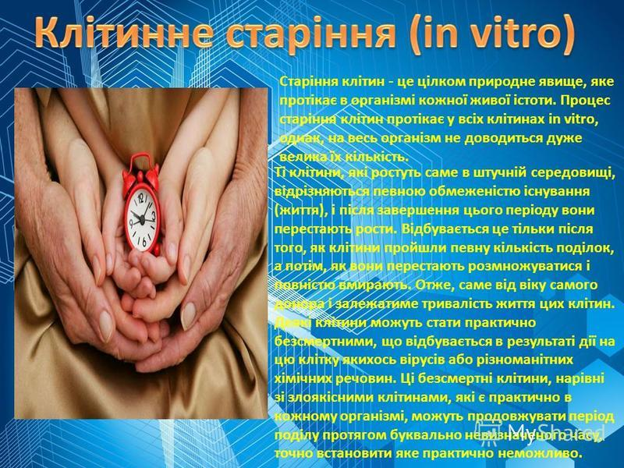
ВИСНОВКИ:
Геронтологія – наука, що вивчає процес старіння організму людини. СТАРІННЯ КЛІТИН – це природний закономірний і незворотний процес вікових змін будови й функцій клітин, що спричиняє зниження їхніх адаптивних можливостей
загибель клітин може бути природним або патологічним процесом, що відбувається під дією генів або шкідливих чинників середовища
порушення клітинного циклу зумовлюють генетичну нестабільність та порушення диференціації клітин

Slide 12

ДОМАШНЄ ЗАВДАННЯ:
Опрацювати параграф 58.
Дати відповіді на запитання після параграфа 58, сторінка 230.
ДЯКУЮ ЗА УВАГУ!

